Slide 1
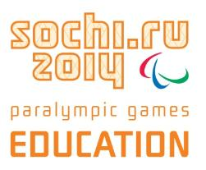
Паралимпийский игры Сочи 2014

Slide 2
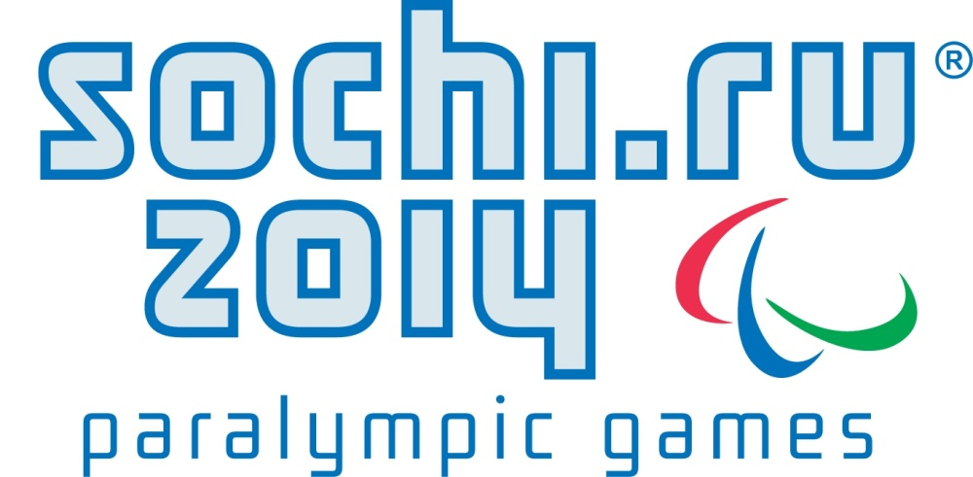
XI Паралимпийские игры в Сочи
7-16 марта 2014 года

Slide 3
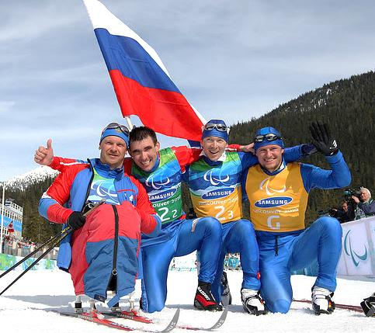
XI Паралимпийские игры в Сочи
45 стран-участниц
1350 спортсменов
6 видов спорта
72 комплекта медалей

Slide 4
Из истории Паралимпийских игр
1948 год - немецкий врач Людвиг Гуттманн, работающий в британском госпитале в Сток-Мандевиле, организовал первые игры для людей с повреждениями опорно-двигательного аппарата – "Национальные Сток-Мандевильские игры для инвалидов".
1952 год - Сток-Мандевильские игры получили статус международных.
1960 год - прошли первые Паралимпийские игры на олимпийских спортивных сооружениях в Риме.
1989 год - образован Международный паралимпийский комитет.

Slide 5
Разум, Тело и Несломленный дух

Slide 6
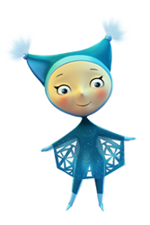
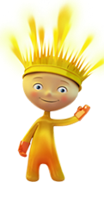
Т
ТАЛИСМАНЫ ПАРАЛИМПИЙСКИХ ИГР
Снежинка Лучик

Slide 7
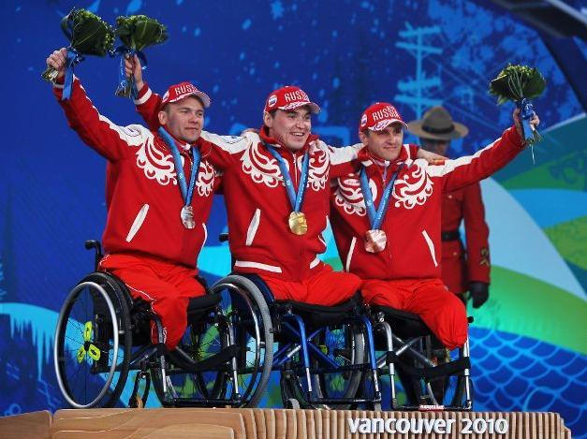
Ценности Паралимпийских игр
РАВЕНСТВО
РЕШИМОСТЬ
ВДОХНОВЕНИЕ

Slide 8
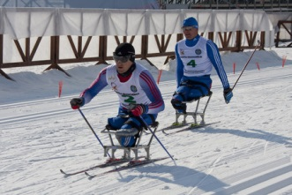
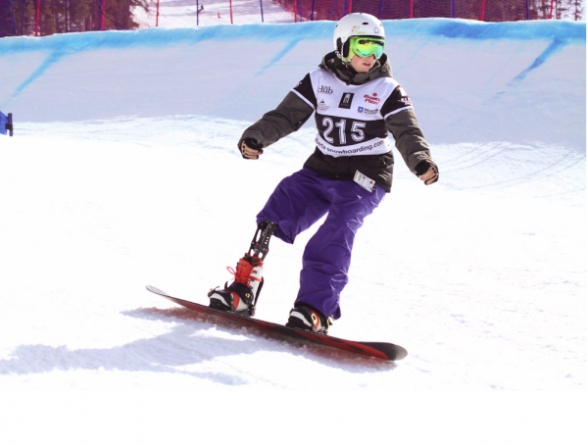
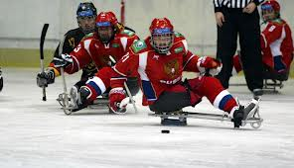
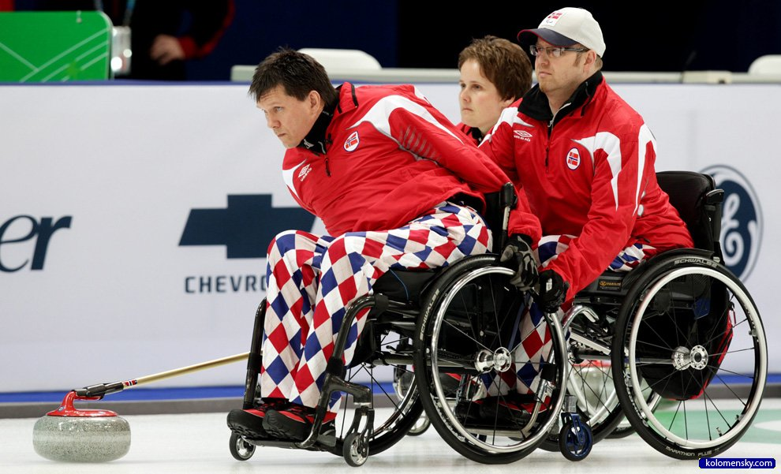
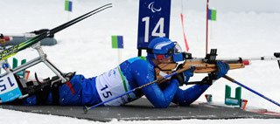
Паралимпийские виды спорта:
Пара сноуборд
Лыжные гонки
Горные лыжи
Керлинг на колясках
Следж-хоккей
Биатлон

Slide 9
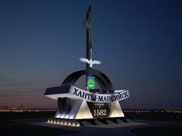
Центр адаптивного спорта «Югра»

Slide 10
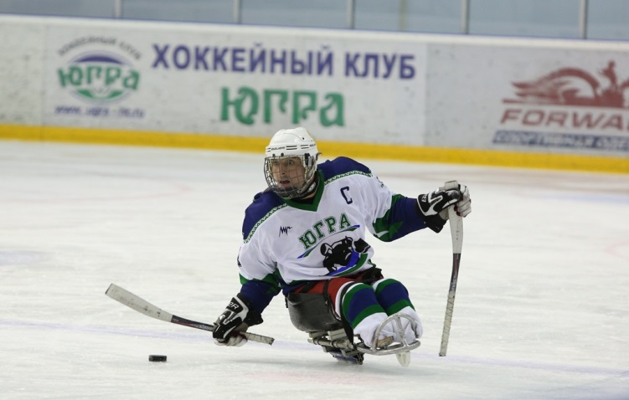
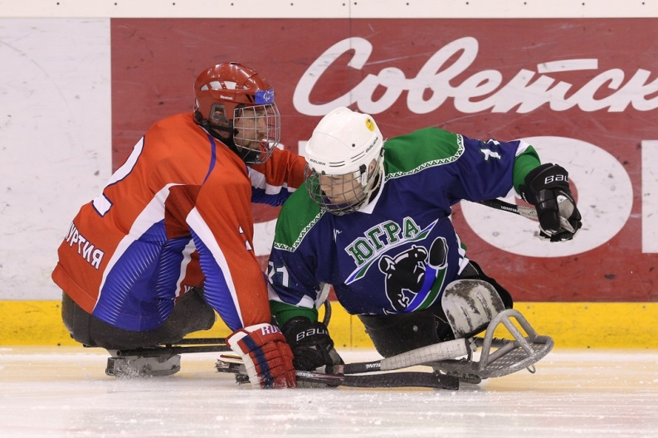
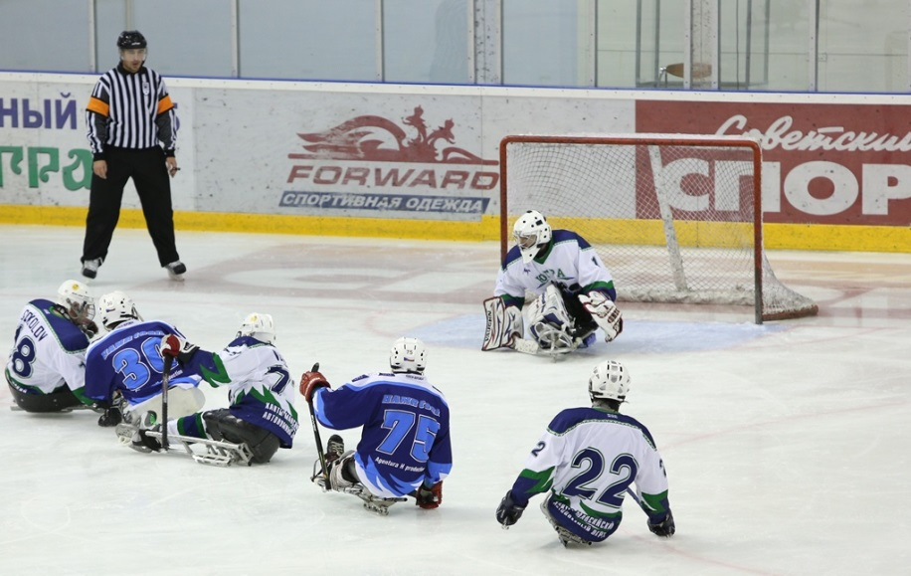
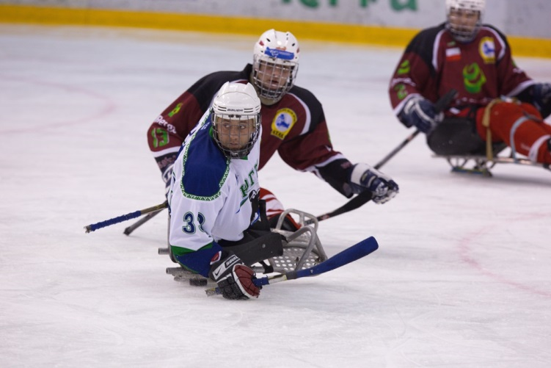
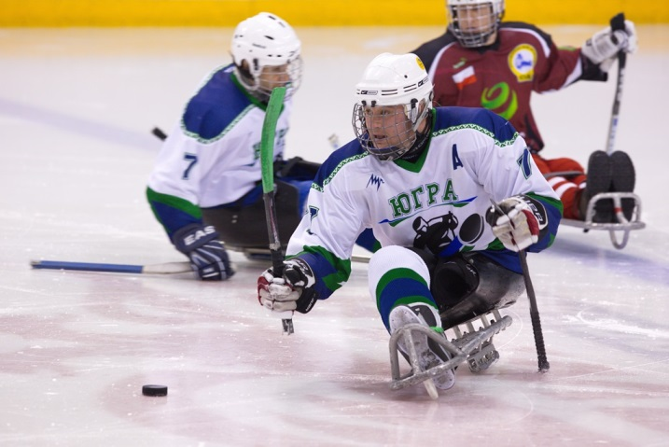
Следж-хоккей

